Slide 1
Projet IA : Prédiction du prix d’Action

Slide 2
Besoin Client :
Interface Utilisateur
pouvoir chercher l’action dont on souhaite prédire le prix
interface graphique du prix actuel et de la prédiction

Slide 3



Slide 4
Data pre-processing :
trier données par date de la valeur la plus ancienne à la plus récente
mettre les dates en index
garder les colonnes les plus importantes

Slide 5
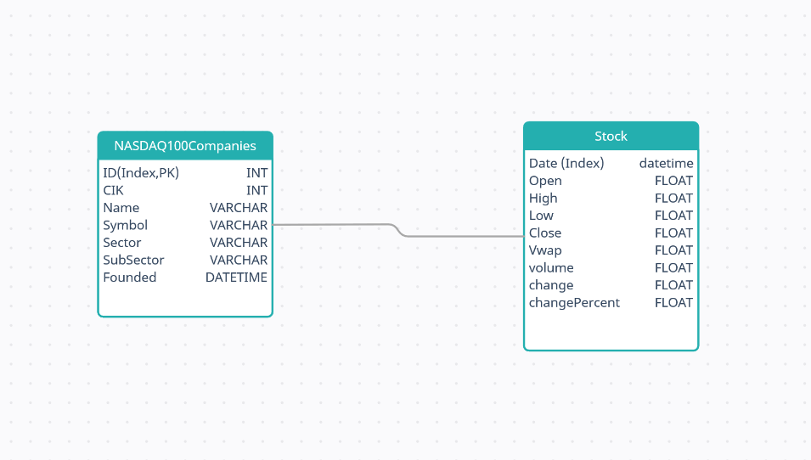

Slide 6
ARIMA
Notes:
prend que Ndim 1

Slide 7
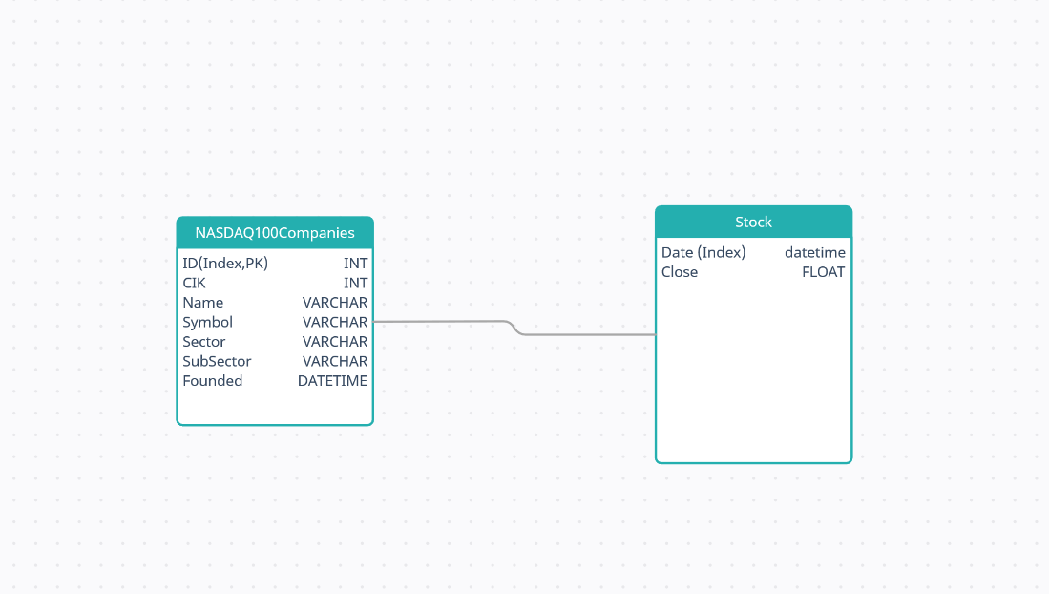

Slide 8
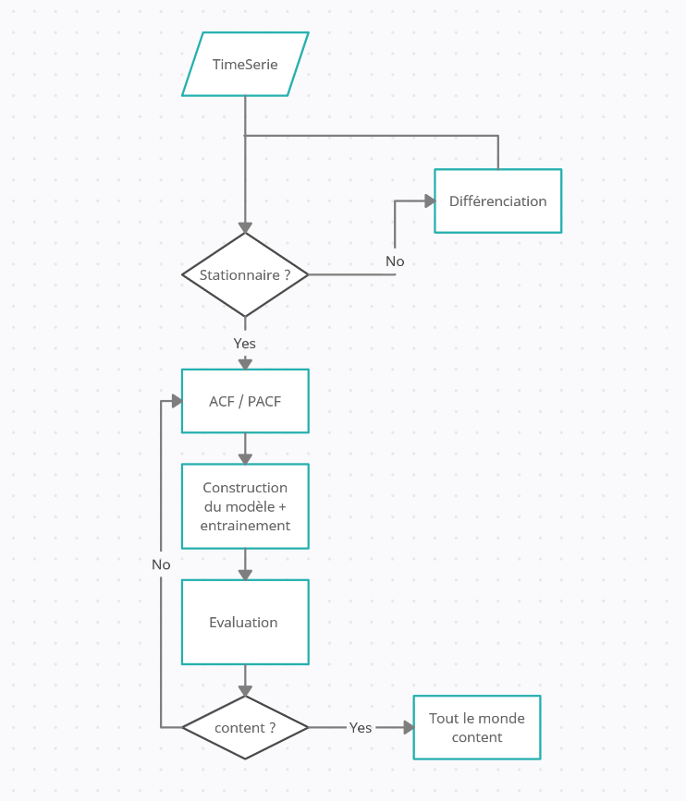

Slide 9
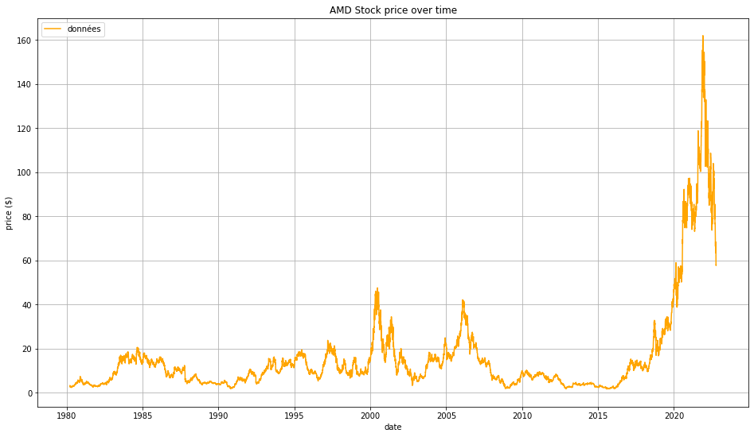

Slide 10
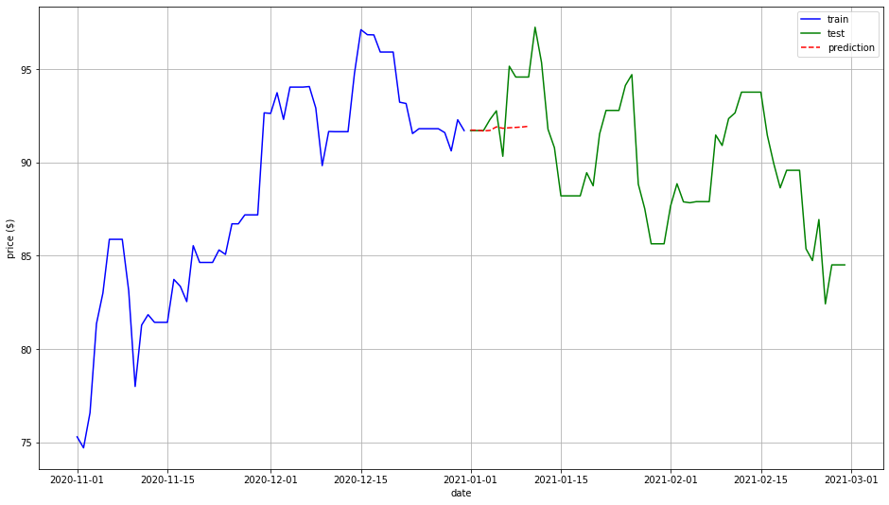

Slide 11
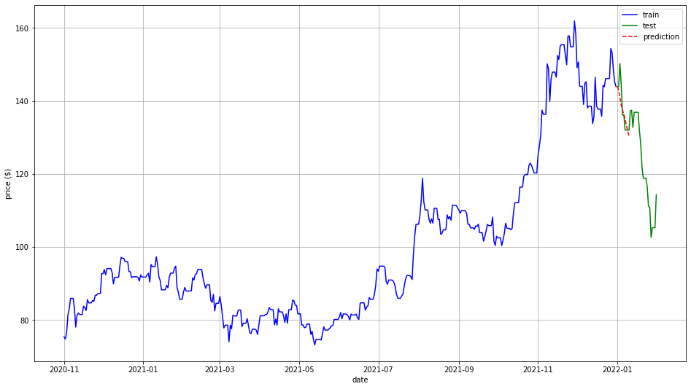

Slide 12
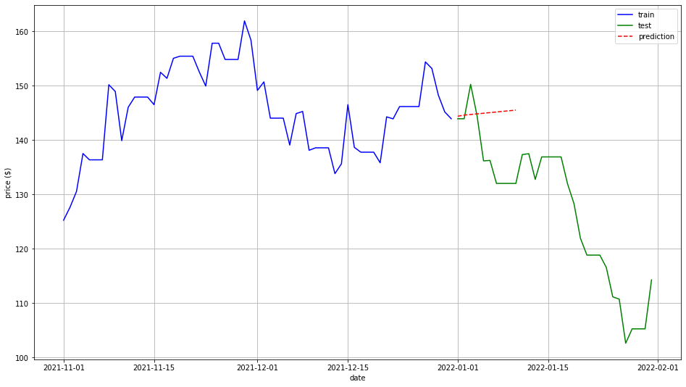

Slide 13
Mise en Oeuvre du Projet

Slide 14


Architecture front/back
API

Slide 15




Slide 16



Slide 17



Slide 18
Bilan

Slide 19
Axes d’améliorations :
Finir le projet
utilisation du modèle LSTM (deep learning)
Si Projet fini :
Ajouts de nouvelles fonctionnalités
ajouts de nouvelles données
design responsive de L’UI

Slide 20
Conclusion

